Slide 1
8. De finesses van formulieren

Slide 2

8. De finesses van formulieren
8.1 Knoppen in alle stijlen
8.2 Kiezen uit een lijstje
8.3 Een bolletje kleuren
8.4 Kwistig met keuzevakjes
8.5 Een bevestigingspagina
8.6 Oefeningen
EXIT

Slide 3

8.1 Knoppen in alle stijlen
Open vb08 in een browser. Hoe werd volgens jou het element gemaakt waarmee je kan doorklikken naar de bestelpagina.
Met een hyperlink
Met een gewone alinea
Met een formulierknop
p 108
MENU
EXIT

Slide 4

8.1 Knoppen in alle stijlen
Bekijk nu de html-code van het bestand index.html. Hoe werd dit element effectief gemaakt?
Met een hyperlink
Met een gewone alinea
Met een formulierknop
p 108
MENU
EXIT

Slide 5
8.1 Knoppen in alle stijlen
Bekijk het bestand opmaak.css. Met welke selector wordt de opmaak van dit element bepaald?
p 108
MENU
p.knop
EXIT

Slide 6
8.1 Knoppen in alle stijlen
Klik in je browser verder naar de volgende pagina. Bekijk ook de broncode van die pagina. Hoe werd de knop bestellen op deze pagina gemaakt?
Met een hyperlink
Met een gewone alinea
Met een formulierknop
p 108
MENU
EXIT

Slide 7

8.1 Knoppen in alle stijlen
Open de pagina opmaak.css in vb08.
Zet de laatste selector (input[type=button]) inclusief alle opmaakkenmerken tussen commen-taartekens (/* en */) en bewaar het bestand.
Laad de bestelpagina opnieuw in een browser en bekijk het resultaat. Nu zie je de standaardopmaak voor een formulierknop. Die is niet bij alle browsers helemaal identiek.
Haal de commentaartekens weer weg
vb08
p 108
MENU
EXIT

Slide 8

8.1 Knoppen in alle stijlen
alinea’s
Je kan knoppen maken van hyperlinks
echte knoppen
p 108
MENU
Knoppen moeten wel intuïtief aanvoelen!
EXIT

Slide 9
8.2 Kiezen uit een lijstje
Open het bestand bestel.html in de map pages van vb08 in een teksteditor. Waarnaar verwijzen de elementen in deze regel?
49 | const besteller = document.bestellen.naam.value;
p 109
MENU
Verwijzing naar de actieve html-pagina
EXIT

Slide 10
8.2 Kiezen uit een lijstje
Open het bestand bestel.html in de map pages van vb08 in een teksteditor. Waarnaar verwijzen de elementen in deze regel?
49 | const besteller = document.bestellen.naam.value;
p 109
MENU
Verwijzing naar het formulier
EXIT

Slide 11
8.2 Kiezen uit een lijstje
Open het bestand bestel.html in de map pages van vb08 in een teksteditor. Waarnaar verwijzen de elementen in deze regel?
49 | const besteller = document.bestellen.naam.value;
p 109
MENU
Verwijzing naar het formulierveld
EXIT

Slide 12
8.2 Kiezen uit een lijstje
Open het bestand bestel.html in de map pages van vb08 in een teksteditor. Waarnaar verwijzen de elementen in deze regel?
49 | const besteller = document.bestellen.naam.value;
p 109
MENU
De gevraagde eigenschap van het formulierveld (hier: de waarde)
EXIT

Slide 13
8.2 Kiezen uit een lijstje
Open het bestand bestel.html in de map pages van vb08 in een teksteditor. Omschrijf de betekenis van deze twee html-tags:
<select>
</select>
Aanhef en afsluiting van de keuzelijst
p 109
MENU
<option>
</option>
Item in een keuzelijst
EXIT

Slide 14
8.2 Kiezen uit een lijstje
Open het bestand bestel.html in de map pages van vb08 in een teksteditor.
Voeg deze code toe aan het javascript.
vb08 stap1
p 110
51 52 53 54 | // De waarde van de gekozen optie lezen var lijst = document.bestellen.status; var keuze = lijst.options[lijst.selectedIndex].value; alert('Je bent '+keuze+' van onze school');
MENU
EXIT

Slide 15
8.2 Kiezen uit een lijstje
Test dit uit in een browser. Als alles goed gaat, verschijnt de gemaakte keuze in een berichtvenster.
Het berichtvenster gebruiken we enkel om uit te testen of de waarde correct gelezen werd uit het formuliertje. Als alles werkt, mag deze regel weer weg
vb08 stap1
p 110
MENU
EXIT

Slide 16

8.2 Kiezen uit een lijstje
15 | let lijst = document.bestellen.status;
p 110
Object dat alle keuzeopties bevat
MENU
array
EXIT

Slide 17
8.2 Kiezen uit een lijstje
15 | let lijst = document.bestellen.status;
index
waarde
Eerste waarde krijgt steeds index 0
Arrays zijn zero-based
0
leerling
p 110
MENU
1
oud-leerling
2
leerkracht
3
oud-leerkracht
4
andere
EXIT

Slide 18
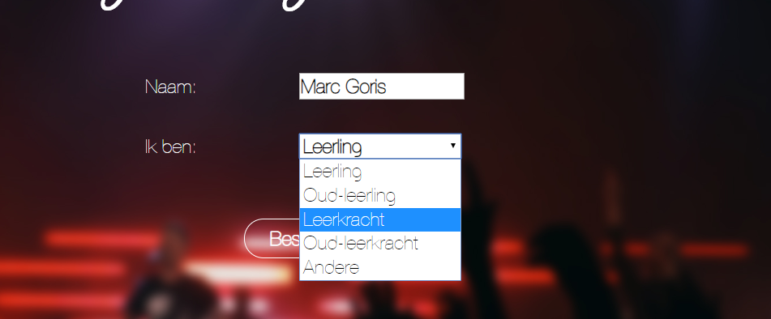
8.2 Kiezen uit een lijstje
Stel: we selecteren de optie “Leerkracht” uit de lijst
p 110
MENU
EXIT

Slide 19
8.2 Kiezen uit een lijstje
16 | let keuze = lijst.options[lijst.selectedIndex].value;
de index van de geselecteerde keuze uit de lijst
p 110
MENU
EXIT

Slide 20
8.2 Kiezen uit een lijstje
16 | let keuze = lijst.options[lijst.selectedIndex].value;
 | let keuze = lijst.options[2].value;
p 110
 | <select id="status"> <option value="leerling"> Leerling </option> // 0 <option value="oud-leerling"> Oud-leerling </option> // 1 <option value="leerkracht"> Leerkracht </option> // 2 <option value="oud-leerkracht"> Oud-leerkracht </option> // 3 <option value="niet"> Andere </option> // 4 </select>
MENU
EXIT
 | let keuze = “leerkracht”;

Slide 21
8.2 Kiezen uit een lijstje
rij.length()
Het aantal elementen in een array
p 111
rij.indexof()
De positie van een element in een array
MENU
rij.concat()
2 arrays samenvoegen tot 1 array
EXIT

Slide 22
8.2 Kiezen uit een lijstje
rij.join()
Een string maken van de elementen in een array
p 111
rij.push()
Een element toevoegen aan een array
MENU
rij.splice()
Elementen verwijderen en/ of toevoegen aan een array
EXIT

Slide 23
8.2 Kiezen uit een lijstje
rij.reverse()
De volgorde van elementen in een array omkeren
p 111
rij.slice()
Een nieuwe array maken van een of enkele elementen in een bestaande array
MENU
rij.sort()
De elementen in een array rangschikken
EXIT

Slide 24
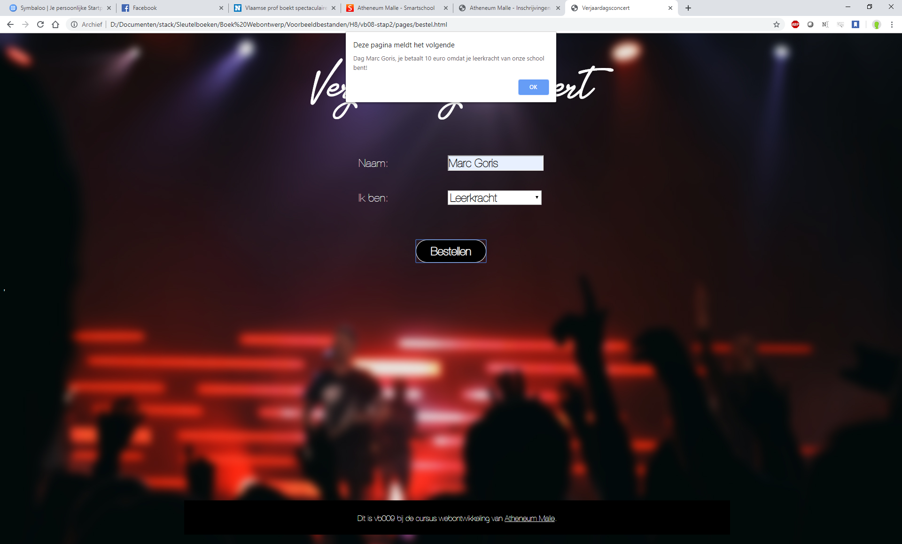
8.2 Kiezen uit een lijstje
Vervolledig nu het javascript zo dat de prijs van het ticket berekend wordt. Ter herinnering:
Tickets kosten 20 euro.
Leerlingen krijgen 5 euro korting.
Oud-leerlingen en oud-leerkrachten krijgen 7,5 euro korting.
Leerkrachten krijgen 10 euro korting.
De prijs van het ticket verschijnt in een netjes geschreven mededeling in een boodschappen- venstertje.
vb08 stap2
p 111
MENU
EXIT

Slide 25
8.3 Een bolletje kleuren
Open de pagina bestel.html in vb08 in een teksteditor.
Wijzig de code voor de keuzelijst naar deze code voor keuzerondjes.
vb08 stap3
20 21 22 23 24 25 26 | <td><label for="status">Ik ben:</label></td> <td><input type="radio" name="status" value="leerling" checked>Leerling<br> <input type="radio" name="status" value="oud-leerling"> Oud- leerling<br> <input type="radio" name="status" value="leerkracht"> Leerkracht<br> <input type="radio" name="status" value="oud-leerkracht"> Oud- leerkracht<br> <input type="radio" name="status" value="niet">Andere </td>
p 112
MENU
EXIT

Slide 26
8.3 Een bolletje kleuren
3 syntax-regels
1
html-tag <input type=”radio”>.
p 112
2
alle keuzerondjes in dezelfde set = zelfde name (niet id)
MENU
3
standaard geselecteerd: checked
EXIT

Slide 27
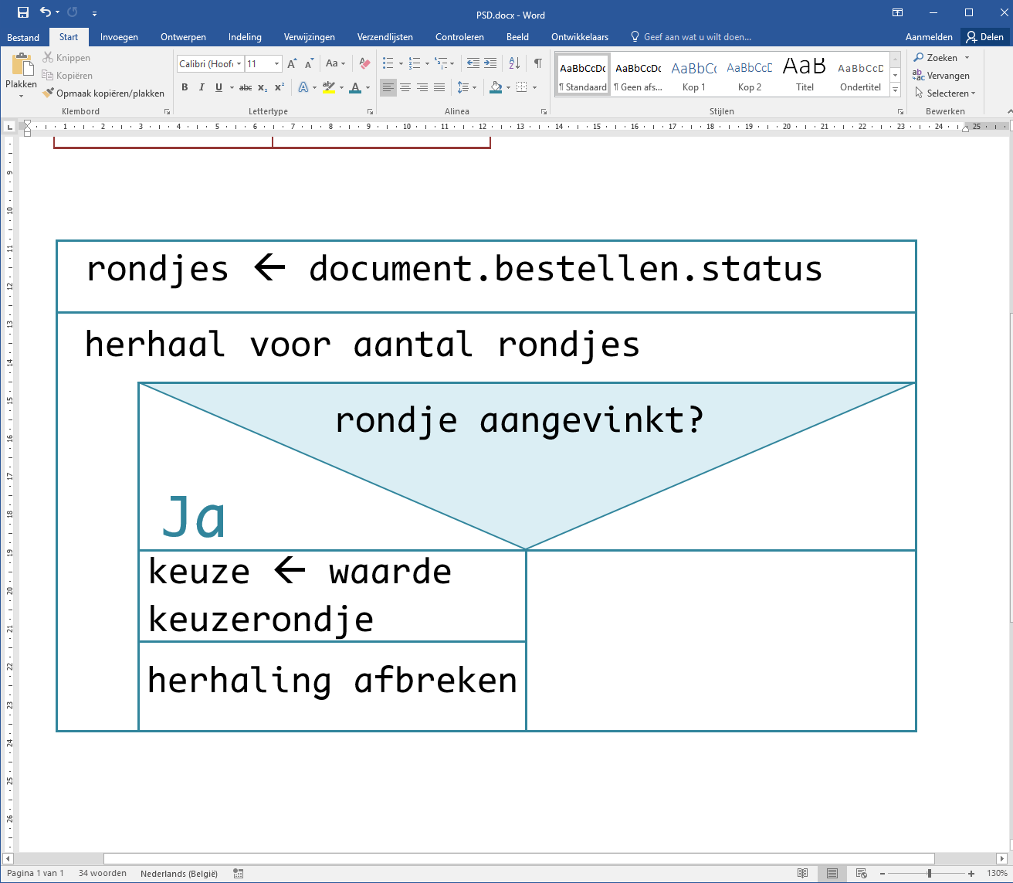
8.3 Een bolletje kleuren
Inlezen uit vijf aparte formuliervelden: herhaalstructuur
p 113
MENU
EXIT

Slide 28
8.3 Een bolletje kleuren
Open de pagina bestel.html in vb08 in een teksteditor.
Wijzig het javascript zo om de keuze van de bezoeker in te lezen:
vb08 stap4
p 113
49 50 51 52 53 54 55 56 | // De waarde van de gekozen optie lezen let rondjes = document.bestellen.status; for (let teller=0; teller<rondjes.length; teller++) { if (rondjes[teller].checked) { keuze = rondjes[teller].value; break; } }
MENU
EXIT

Slide 29
8.3 Een bolletje kleuren
codewoord voor een herhaalstructuur
voorwaarde voor het einde van de herhaling
p 113
49 50 51 52 53 54 55 56 | // De waarde van de gekozen optie lezen let rondjes = document.bestellen.status; for (let teller=0; teller<rondjes.length; teller++) { if (rondjes[teller].checked) { keuze = rondjes[teller].value; break; } }
MENU
initialiseren van een teller
teller met 1 waarde verhogen bij elke herhaling
EXIT

Slide 30
8.3 Een bolletje kleuren
Bekijk aandachtig de javascript-code in het Sleutelboek op p 98. Waarom is de aanvangswaarde van de teller 0 en niet 1?
Omdat de index van het eerste element in een array 0 is.
p 113
MENU
EXIT

Slide 31
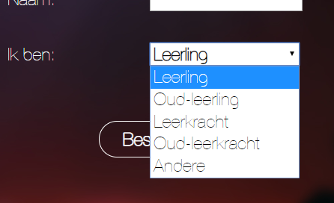
8.3 Een bolletje kleuren
Wat zijn de voordelen van elk van beide formulierelementen?
p 113
MENU
Het neemt weinig plaats in beslag op je pagina.
Het is eenvoudiger om waarden uit te lezen.
Het is beter voor een lange lijst met opties.
EXIT

Slide 32
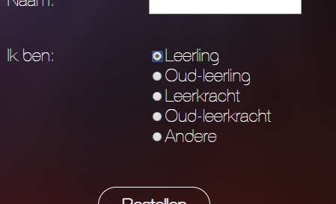
8.3 Een bolletje kleuren
Wat zijn de voordelen van elk van beide formulierelementen?
Het is veel overzichtelijker.
p 114
MENU
Het is veel intuïtiever.
Dit is interessant voor een korte lijst met opties.
EXIT

Slide 33
8.3 Een bolletje kleuren
Herhaalstructuren: alternatief 1
49 50 51 52 53 54 55 56 57 58 | // De waarde van de gekozen optie lezen var rondjes = document.bestellen.status; var teller = 0; while (teller<rondjes.length) { if (rondjes[teller].checked) { keuze = rondjes[teller].value; break; } teller++; }
p 114
MENU
EXIT

Slide 34
8.3 Een bolletje kleuren
Herhaalstructuren: alternatief 2
49 50 51 52 53 54 55 56 57 58 59 | // De waarde van de gekozen optie lezen var rondjes = document.bestellen.status; var teller = 0; do { if (rondjes[teller].checked) { keuze = rondjes[teller].value; break; } teller++; } while (teller>=rondjes.length;
p 114
MENU
EXIT

Slide 35
8.3 Een bolletje kleuren
Beide structuren lijken precies hetzelfde te doen. Toch is er één belangrijk verschil. Welk?
De do … while-herhaling wordt altijd minstens één keer uitgevoerd, de while-herhaling niet noodzakelijk.
p 114
MENU
EXIT

Slide 36
8.4 Kwistig met keuzevakjes
Wat met leerkrachten die ook oud-leerling zijn?
Meerdere opties mogelijk maken in keuzelijsten:
p 115
MENU
 | <select multiple id="status">
Maar: keuzevakjes zijn eleganter
EXIT

Slide 37
8.4 Kwistig met keuzevakjes
Open de pagina bestel.html in vb08 in een teksteditor.
Pas de code van het html-formulier aan om van de keuzerondjes keuzevakjes te maken:
vb08 stap5
p 115
21 22 23 24 25 | <td><input type="checkbox" name="status" id="status" value="leerling">Leerling<br> <input type="checkbox" name="status" value="oud-leerling"> Oud-leerling<br> <input type="checkbox" name="status" value="leerkracht"> Leerkracht<br> <input type="checkbox" name="status" value="Oud-leerkracht"> Oud-leerkracht<br> <input type="checkbox" name="status" value="niet">Andere </td>
MENU
EXIT

Slide 38
8.4 Kwistig met keuzevakjes
Open de pagina bestel.html in een browser en vink twee keuzevakjes aan. Wat stel je vast?
Slechts de eerst geselecteerde optie wordt weerhouden.
p 115
MENU
Hoe kan je dat verklaren?
Nadat één geselecteerde optie wordt ontdekt, wordt de herhaling afgebroken.
EXIT

Slide 39
8.4 Kwistig met keuzevakjes
Meerdere opties mogelijk, dus:
Prijs berekenen in de herhaalstructuur zelf
Aanvangswaarde van prijs = 20
p 116
MENU
EXIT

Slide 40
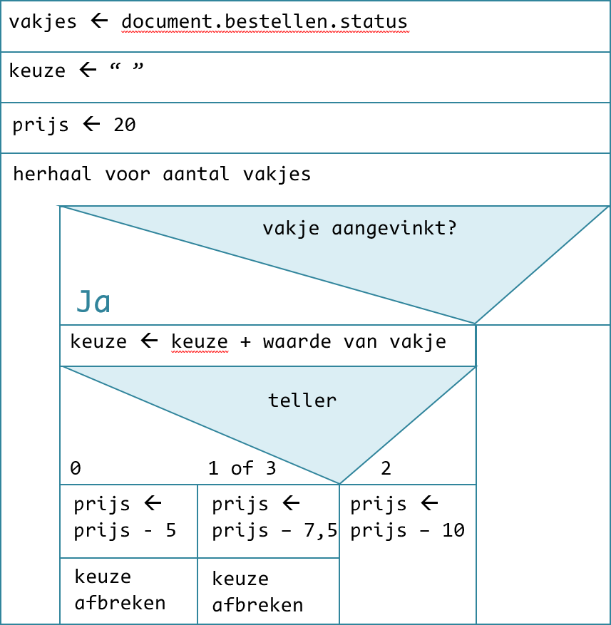
8.4 Kwistig met keuzevakjes
p 116
MENU
EXIT

Slide 41
8.4 Kwistig met keuzevakjes
49 50 51 52 53 54 55 56 57 58 59 60 61 62 63 64 65 66 67 68 | // De waarde van de geselecteerde vakjes lezen en de prijs berekenen let vakjes = document.bestellen.status; let keuze= ""; let prijs = 20; for (let teller=0; teller<vakjes.length; teller++) { if (vakjes[teller].checked) { keuze = keuze + vakjes[teller].value; switch (teller) { case 0 : prijs = prijs - 5; break; case 1 : case 3 : prijs = prijs - 7.5; break; case 2 : prijs = prijs - 10; } } }
vb08 stap6
p 116
MENU
EXIT

Slide 42
8.4 Kwistig met keuzevakjes
Wordt de korting op de prijs van het ticket correct berekend?
Ja
Nee
p 117
MENU
Wordt de waarde van de keuze correct weergegeven?
Ja
Nee
EXIT

Slide 43
8.4 Kwistig met keuzevakjes
Hoe kan je dat verklaren?
De verschillende waarden worden gewoon aan elkaar geplakt.
p 117
MENU
EXIT

Slide 44
8.4 Kwistig met keuzevakjes
Voeg de onderstaande regel toe aan de code van de javascript-functie en probeer het resultaat opnieuw uit in een browser.
vb08 stap7
p 117
53 54 55 56 57 | for (let teller=0; teller<vakjes.length; teller++) { if (vakjes[teller].checked) { if (keuze !== "") keuze = keuze + " en "; keuze = keuze + vakjes[teller].value; switch (teller) { ...
MENU
EXIT

Slide 45
8.4 Kwistig met keuzevakjes
Operator negatief maken met !
p 117
18 19 20 21 22 | for (let teller=0; teller<vakjes.length; teller++) { if (vakjes[teller].checked) { if (keuze !== "") keuze = keuze + " en "; keuze = keuze + vakjes[teller].value; switch (teller) { ...
MENU
≠ in javascript: !==
EXIT

Slide 46
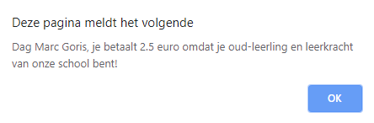
8.5 Een bevestigingspagina
p 118
MENU
EXIT

Slide 47

8.5 Een bevestigingspagina
p 118
MENU
bestel.html
bevestiging.html
localStorage
EXIT

Slide 48
8.5 Een bevestigingspagina
Gegevens blijven in werkgeheugen van de browser bewaard tot de browser gesloten wordt.
p 118
MENU
localStorage
EXIT

Slide 49
8.5 Een bevestigingspagina
Vervang in bestel.html de code om het informatievenstertje te tonen door de onderstaande code.
vb08 stap8
p 118
71 72 73 74 75 | // Het resultaat lokaal bewaren en de bevestigingspagina openen localStorage.setItem("naam", besteller); localStorage.setItem("keuze", keuze); localStorage.setItem("prijs", prijs); location.href = "bevestiging.html";
MENU
EXIT

Slide 50
8.5 Een bevestigingspagina
Een gegeven toevoegen aan localStorage
De waarde van het gegeven
p 118
71 72 73 74 75 | // Het resultaat lokaal bewaren en de bevestigingspagina openen localStorage.setItem("naam", besteller); localStorage.setItem("keuze", keuze); localStorage.setItem("prijs", prijs); location.href = "bevestiging.html";
MENU
De naam van het gegeven in localStorage
EXIT

Slide 51
8.5 Een bevestigingspagina
Een pagina open in hetzelfde browservenster
p 118
71 72 73 74 75 | // Het resultaat lokaal bewaren en de bevestigingspagina openen localStorage.setItem("naam", besteller); localStorage.setItem("keuze", keuze); localStorage.setItem("prijs", prijs); location.href = "bevestiging.html";
MENU
Een pagina open in een nieuw browservenster:
window.open(“bevestiging.html”);
EXIT

Slide 52
8.5 Een bevestigingspagina
localStorage
Gegevens blijven beschikbaar zolang de browser geopend blijft.
p 118
MENU
sessionStorage
Gegevens blijven beschikbaar zolang het tabblad geopend blijft.
EXIT

Slide 53
8.5 Een bevestigingspagina
Open het bestand bevestiging.html in vb08 in een teksteditor.
Je ziet in het <body>-gedeelte van de webpagina drie lege alinea’s die elk een id hebben gekregen. In die alinea’s moeten de gegevens van de bestelling komen.
vb08 stap9
p 119
MENU
15 16 17 18 | <p>Hier zie je nog een overzicht van je bestelling:</p> <p id="naam"></p> <p id="status"></p> <p id="prijs"></p>
EXIT

Slide 54
8.5 Een bevestigingspagina
We maken een nieuw javascript aan in het <head>-gedeelte van de pagina:
vb08 stap9
25 26 27 28 29 30 31 32 33 34 | <script> overzicht = () => { // De naam van de bezoeker op het scherm zetten const besteller = localStorage.getItem("naam"); document.querySelector('#naam').innerHTML = "Je naam is: " + besteller; } // de functie overzicht aanroepen als het venster geladen wordt window.addEventListener('load', overzicht); </script>
p 119
MENU
EXIT

Slide 55
8.5 Een bevestigingspagina
Een gegeven oproepen uit localStorage
25 26 27 28 29 30 31 32 33 34 | <script> overzicht = () => { // De naam van de bezoeker op het scherm zetten const besteller = localStorage.getItem("naam"); document.querySelector('#naam').innerHTML = "Je naam is: " + besteller; } // de functie overzicht aanroepen als het venster geladen wordt window.addEventListener('load', overzicht); </script>
p 119
MENU
EXIT

Slide 56
8.5 Een bevestigingspagina
HTML-code toevoegen aan de pagina
25 26 27 28 29 30 31 32 33 34 | <script> overzicht = () => { // De naam van de bezoeker op het scherm zetten const besteller = localStorage.getItem("naam"); document.querySelector('#naam').innerHTML = "Je naam is: " + besteller; } // de functie overzicht aanroepen als het venster geladen wordt window.addEventListener('load', overzicht); </script>
p 119
MENU
EXIT

Slide 57
8.5 Een bevestigingspagina
De functie aanroepen als het venster geladen wordt
25 26 27 28 29 30 31 32 33 34 | <script> overzicht = () => { // De naam van de bezoeker op het scherm zetten const besteller = localStorage.getItem("naam"); document.querySelector('#naam').innerHTML = "Je naam is: " + besteller; } // de functie overzicht aanroepen als het venster geladen wordt window.addEventListener('load', overzicht); </script>
p 119
MENU
EXIT

Slide 58
8.5 Een bevestigingspagina
Zorg er nu op dezelfde manier voor dat ook de relatie van de besteller met de school en de prijs van het ticket op de pagina worden weergegeven.
Om veiligheidsredenen verwijderen we alle gegevens uit localStorage wanneer ze verder niet meer nodig zijn.
vb08 stap10
p 119
MENU
23 24 | // De waarden in localStorage weer leegmaken localStorage.clear();
Probeer nu in verschillende scenario’s je bestelformulier en de bevestigingspagina uit in een browser.
EXIT

Slide 59
8.5 Een bevestigingspagina
localStorage
sessionStorage
p 119
MENU
Enkel voor tekstgegevens!
EXIT

Slide 60
8.6 Oefeningen
Oefening 8.1
Voeg in vb08 een formulierveld toe waarin de bezoeker een opmerking of mededeling kan schrijven. De bezoeker moet meerdere regels of zinnen kunnen intypen. Zoek op met welk formulierveld je dat kan bereiken. Uiteraard moet de opmerking die de bezoeker heeft ingegeven, ook op de bevestigingspagina worden weergegeven.
Valideer je web- en stijlpagina’s met de validator van W3C.
p 120
MENU
EXIT

Slide 61
8.6 Oefeningen
Oefening 8.2
Voeg aan vb08 de mogelijkheid toe dat je voor meerdere mensen tickets kan bestellen. Uiteraard moet je er rekening mee houden dat er verschillen kunnen zijn in de status van deze personen: sommigen kunnen leerling zijn, sommigen oud-leerling, leerkracht, oud-leerkracht of andere. De bezoeker hoeft niet de namen van alle personen in te geven, enkel zijn eigen naam.
Zorg ervoor dat in je bevestigingspagina het aantal tickets en de totaalprijs duidelijk vermeldt. De status van de verschillende personen hoeft niet te worden vermeld.
Valideer je web- en stijlpagina’s met de validator van W3C.
p 120
MENU
EXIT

Slide 62
8.6 Oefeningen
Oefening 8.3
Maak een pagina met daarin een formulier waarin de bezoeker een aantal stijlkenmerken voor een webpagina kan kiezen, zoals de achter-grondkleur, de tekstkleur, de tekengrootte, het lettertype, enz. Maak daarbij gebruik van keuzelijsten, keuzerondjes of keuzevakjes.
Hierna wordt een nieuwe pagina geopend waarvan je de inhoud zelf mag kiezen. De stijlkenmerken die door de bezoeker gekozen werden, worden in die nieuwe pagina toegepast.
Valideer je web- en stijlpagina’s met de validator van W3C.
p 120
MENU
EXIT

Slide 63
8.6 Oefeningen
Oefening 8.4
Maak een pagina waarop drie geometrische figuren staan (bijvoorbeeld een cirkel, een vierkant, een trapezium, …). De bezoeker kiest een figuur door erop te klikken en moet dan de basisafmetingen als hoogte en breedte van de figuur ingeven. Met een javascript bereken je de omtrek en de oppervlakte van de figuur, die op een nieuwe pagina worden weergegeven.
Zorg voor een passende opmaak van je webpagina’s.
Valideer je web- en stijlpagina’s met de validator van W3C.
p 120
MENU
EXIT

Slide 64
8.6 Oefeningen
Oefening 8.5
Maak een website waarin je een bedrag in een munteenheid kan omrekenen naar bedragen in 5 andere munteenheden. De munteenheden kan je zelf kiezen – de waarde ervan zoek je op.
De bezoeker kiest eerst de munteenheid die hij wil omrekenen en kan vervolgens in een formulierveld een bedrag ingeven. Het omrekenen van de muntwaarde gebeurt door middel van functies.
De omgerekende bedragen in de andere munten verschijnen in een nieuwe pagina. Denk eraan dat geldbedragen doorgaans worden afgerond tot twee decimalen!
Zorg voor een passende opmaak van je webpagina’s.
Valideer je web- en stijlpagina’s met de validator van W3C.
p 121
MENU
EXIT

Slide 65
8.6 Oefeningen
Oefening 8.6
Ontwerp een webpagina waarin de bezoeker een boodschappenlijstje kan maken. De bezoeker geeft via een invoervak een item in. Wanneer de bezoeker op een knop “toevoegen” klikt, wordt het item onmiddellijk aan een lijst toegevoegd die onder het invoervak wordt weergegeven.
Bij elk item wordt automatisch een knopje geplaatst om dat item uit de lijst te kunnen verwijderen.
Zorg voor een passende opmaak van je webpagina’s.
Valideer je web- en stijlpagina’s met de validator van W3C.
p 121
MENU
EXIT

Slide 66
8.6 Oefeningen
Oefening 8.7
Ontwerp een quiz met 10 meerkeuzevragen. Het onderwerp van je quiz mag je zelf kiezen. Ontwerp eerst een introductiepagina met wat uitleg over je quiz. Wanneer de bezoeker op een knop of link “start de quiz” klikt, wordt de eerste vraag getoond.
Voor de antwoorden op de meerkeuzevragen kan je gebruik maken van keuzerondjes (indien er slechts één antwoord correct kan zijn) of keuzevakjes (indien meerdere antwoorden correct kunnen zijn).
Elke vraag staat op een aparte pagina. Om verder te gaan naar een volgende vraag, klikt de bezoeker op een knop “volgende vraag”. Zorg voor een foutcontrole, zodat de bezoeker de volgende vraag niet kan openen voordat ze een antwoord op de huidige vraag hebben gegeven.
../..
p 121
MENU
EXIT

Slide 67
8.6 Oefeningen
Oefening 8.7
../..
Bij de laatste vraag is de knop “volgende vraag” vervangen door “toon het resultaat”.
In een resultaat-pagina verschijnt hoeveel van de 10 vragen de bezoeker juist had samen met de nummers van de vragen die de bezoeker fout had beantwoord.
Zorg voor een passende opmaak van je webpagina’s.
Valideer je web- en stijlpagina’s met de validator van W3C.
p 121
MENU
EXIT

Slide 68
8.6 Oefeningen
Oefening 8.8
Maak een website waarin je kan nagaan of een getal een priemgetal is. De bezoeker geeft een getal in. Op het scherm verschijnt of het getal wel of geen priemgetal is.
Zorg voor een passende opmaak van je webpagina’s.
Valideer je web- en stijlpagina’s met de validator van W3C.
p 122
MENU
EXIT

Slide 69
8.6 Oefeningen
Oefening 8.9
Ontwerp een website waarmee je een bezoeker zijn stem voor de verkiezingen kan laten uitbrengen. Op een pagina worden alle kandidaten van drie verschillende partijen weergegeven.
De bezoeker moet zijn stem uitbrengen. Let daarbij op de volgende regels:
De bezoeker mag een lijststem uitbrengen voor één partij. In dat geval gaat hij akkoord met de volgorde van de kandidaten op een lijst.
De bezoeker mag ook één of meer kandidaten verkiezen van dezelfde partij.
De bezoeker mag niet stemmen op kandidaten van twee verschillende lijsten. Als hij dat wel doet, moet de boodschap verschijnen dat de stem ongeldig is.
../..
p 122
MENU
EXIT

Slide 70
8.6 Oefeningen
Oefening 8.9
../..
De bezoeker mag ook niet stemmen op de lijststem van meer dan een partij. Zorg ervoor dat dit onmogelijk gemaakt wordt.
Indien de bezoeker geen enkele partij en geen enkele kandidaat heeft aangeduid, dan geldt de stem als een blanco stem.
Nadat de stem werd uitgebracht, wordt een bevestigingspagina geopend, waarin de bezoeker kan nakijken hoe hij gestemd heeft.
Zorg voor een passende opmaak van je webpagina’s.
Valideer je web- en stijlpagina’s met de validator van W3C.
p 122
MENU
EXIT

Slide 71
8.6 Oefeningen
Oefening 8.10
Maak een website die de kleinste en de grootste waarde in een reeks waarden te vinden. De bezoeker geeft 10 getallen in. Bepaal zelf grenswaarden waartussen de getallen zich moeten bevinden.
Zorg voor een foutmelding indien de bezoeker iets ander dan een getal ingeeft.
In een nieuwe pagina worden de kleinste en de grootste waarde in de getallenreeks weergegeven.
Zorg voor een passende opmaak van je webpagina’s.
Valideer je web- en stijlpagina’s met de validator van W3C.
p 122
MENU
EXIT

Slide 72

8. De finesses van formulieren
Dit is een begeleidende presentatie bij het hoofdstuk 8 van de cursus webontwikkeling. Deze presentatie mag vrij worden gebruikt, aangepast en verspreid. Deze dia bevat de bronvermelding en moet ten allen tijde deel blijven uitmaken van de presentatie.
Deze cursus is te vinden op www.klascement.net Auteur: Marc Goris
Klik op de knop EXIT om de presentatie te sluiten.
MENU
EXIT

